Slide 1

VR

Slide 2

VR是什麼?

Slide 3

VR (Virtual Reality)
利用裝置(VR眼鏡、遙控器等)，模擬產生好像處於現實中一般的錯覺。

Slide 4
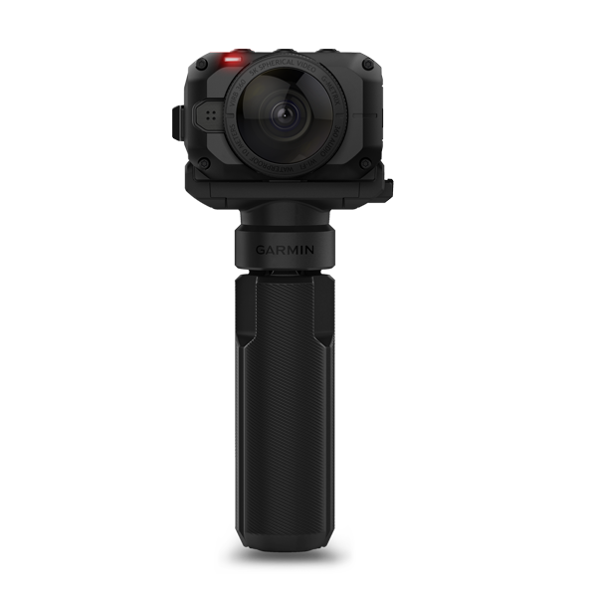
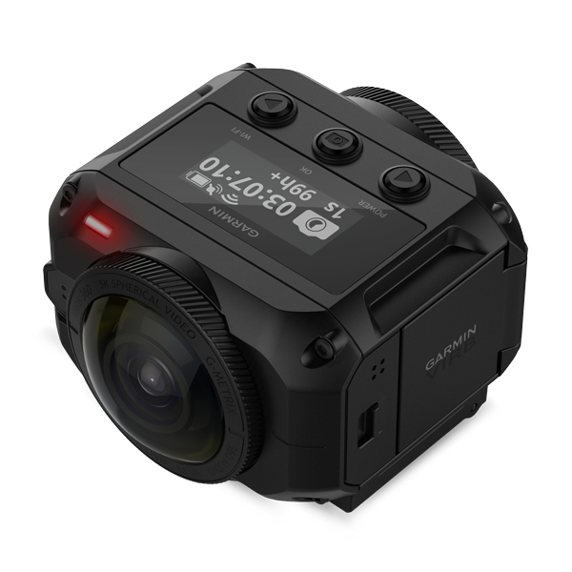

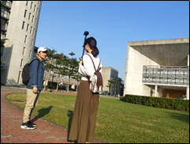
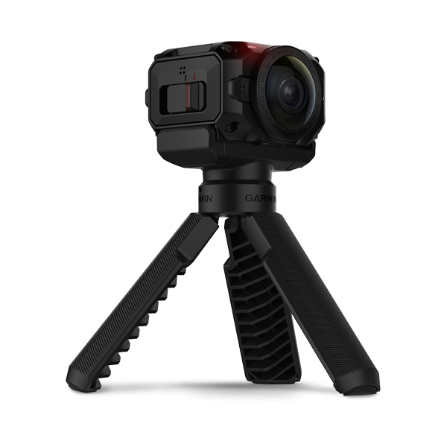
拍攝時需要用到的器材
1.

Slide 5
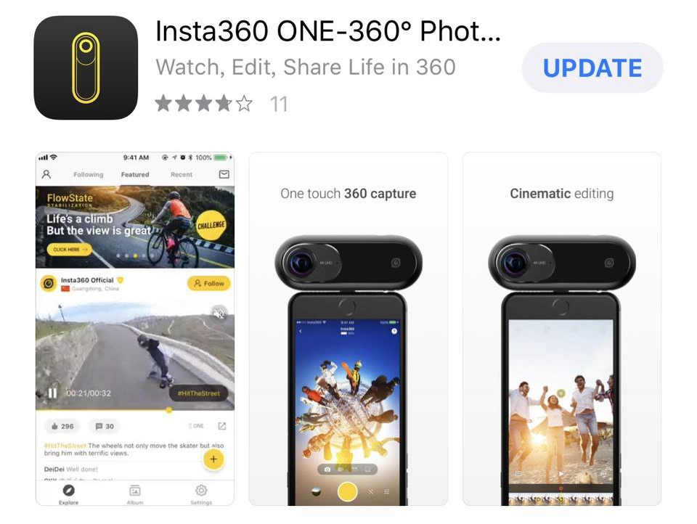
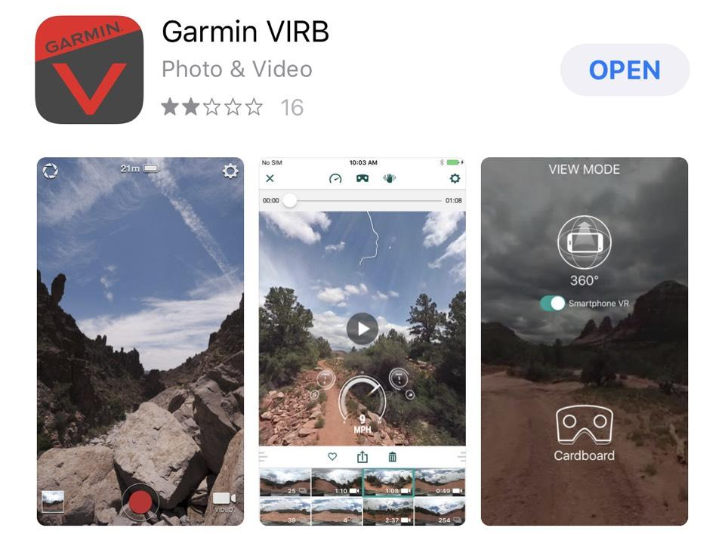
拍攝時需要用到的器材
1.
2.

Slide 6
VR
作品觀摩
スーパー
https://www.youtube.com/watch?v=YtqiXbc81QQ&index=2&list=UUB9bMZxB9vhschwP_tL9OHQ
キャンパス案内
https://www.youtube.com/watch?v=3DfjkRrslH8&list=UUB9bMZxB9vhschwP_tL9OHQ&index=1
Notes:
https://www.youtube.com/watch?v=YtqiXbc81QQ&index=2&list=UUB9bMZxB9vhschwP_tL9OHQ
https://www.youtube.com/watch?v=3DfjkRrslH8&list=UUB9bMZxB9vhschwP_tL9OHQ&index=1

Slide 7
體驗一下!

Slide 8

如何
製作
(一) 決定主題、編會話
1.決定主題 例:學校、賣場
2.編會話
3.修改對話內容
4.確認發音

Slide 9
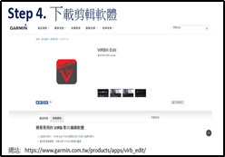
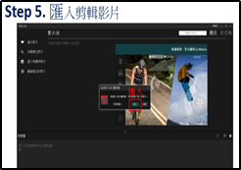
如何
製作
(二) 拍攝影像 到預設場景拍攝
(三) 編輯影像(剪接、後製)

Slide 10
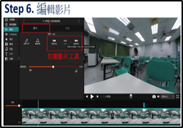
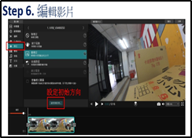
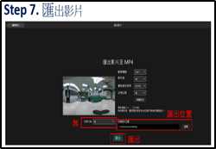
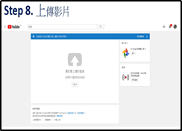
如何
製作
(三) 編輯影像(剪接、後製)

Slide 11

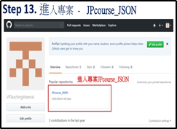
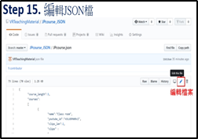
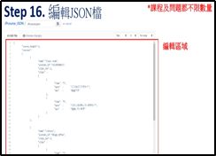
如何
製作
(四) 到GitHub網站上編輯Json檔
Notes:
https://github.com/

Slide 12
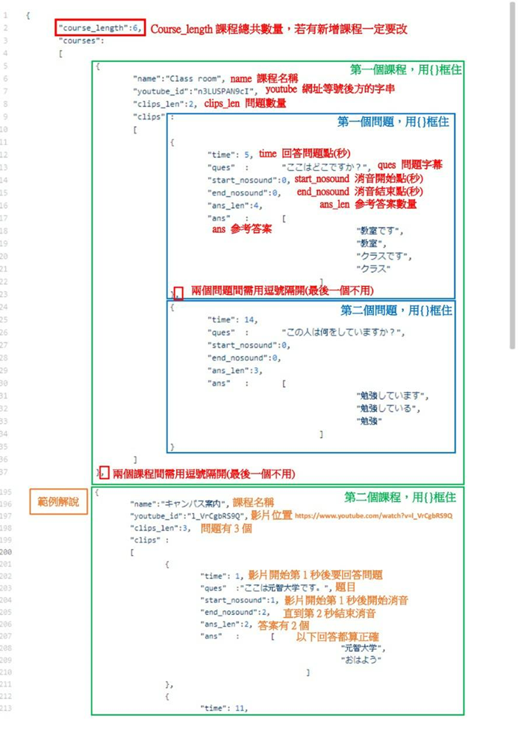
如何
製作

Slide 13
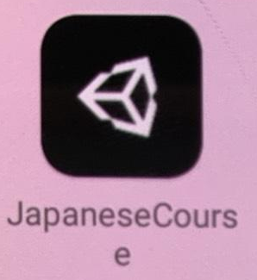
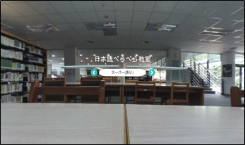
如何
製作
(五)編輯完Json檔→結合影片與程式
(六)到手機app檢視與修正

Slide 14
拍攝時注意事項
1.攝影速度要慢、要讓使用者回答處停頓要長一點
(方便之後消音)
2.注意光線與風聲 (天氣)
3.收音是否清楚 (錄製時音量不要太小聲)
4.說話者的視線 (記得看著鏡頭!!!不是持相機者的臉唷!)
5.發音與語調是否正確與流暢
6.場景與對話內容是否相符

